Slide 1
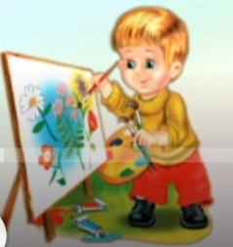
Муниципальное бюджетное дошкольное образовательное учреждение детский сад № 2 «Хензигбей» компенсирующего вида с. Нарын Эрзинского кожууна Республики Тыва Проект «Волшебные ладошки»

Slide 2
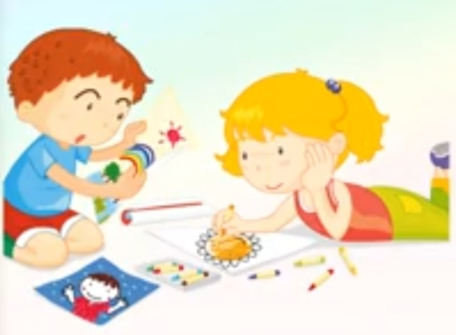
В.А. Сухомлинский
«Чем больше мастерства в детской руке, тем умнее ребенок!»

Slide 3
Реализация художественно-эстетического направления развития детей дошкольного возраста
Задачи художественно-эстетического развития дошкольников
Развитие предпосылок ценностно-смыслового восприятия и понимание произведений искусства (словесного, музыкального, изобразительного), мира природы;
Становление эстетического отношения к окружающему миру;
Формирование элементарных представлений о видах искусства;
Восприятие музыки, художественной литературы, фольклора;
Стимулирование сопереживания персонажам художественных произведений;
Реализация самостоятельной творческой деятельности (изобразительной, конструктивно-модельной, музыкальной и др.)

Slide 4
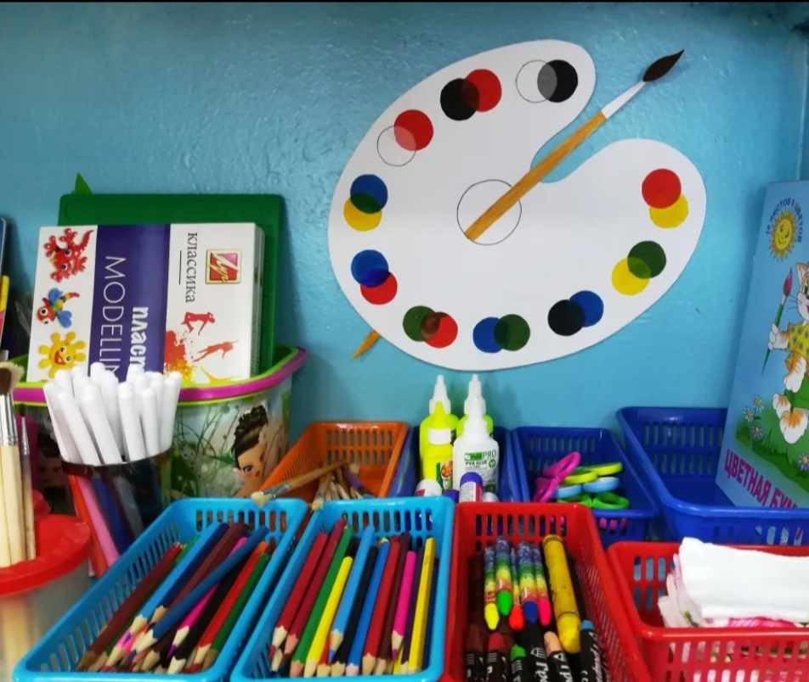
Уголок творчество

Slide 5
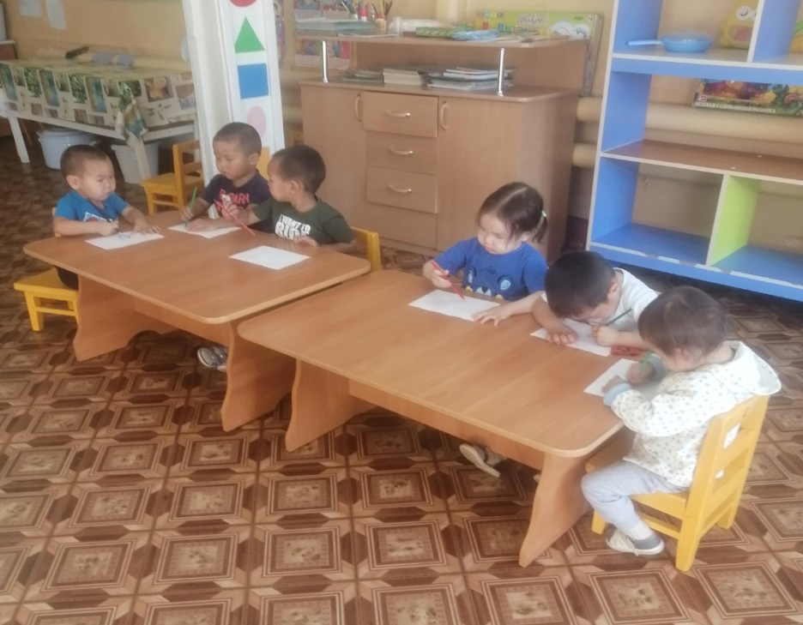
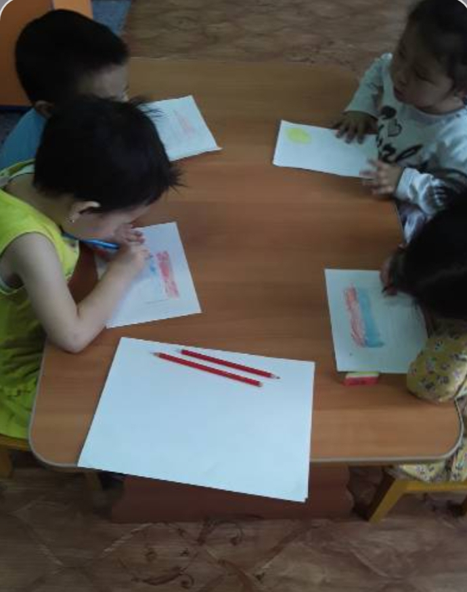
Работа художественно – эстетическому развитию: Рисование

Slide 6
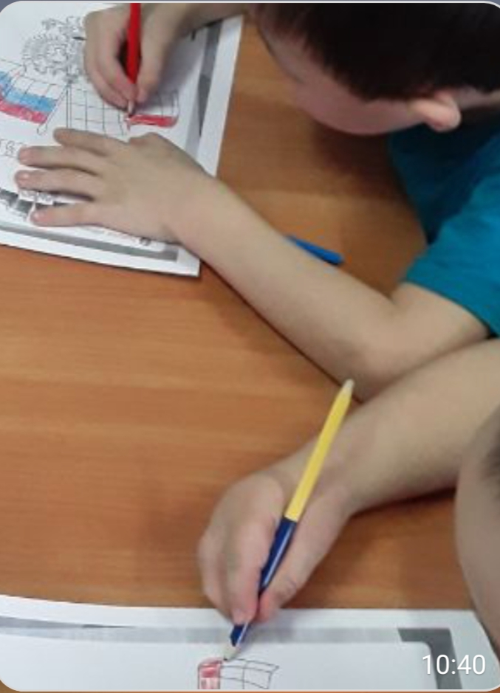
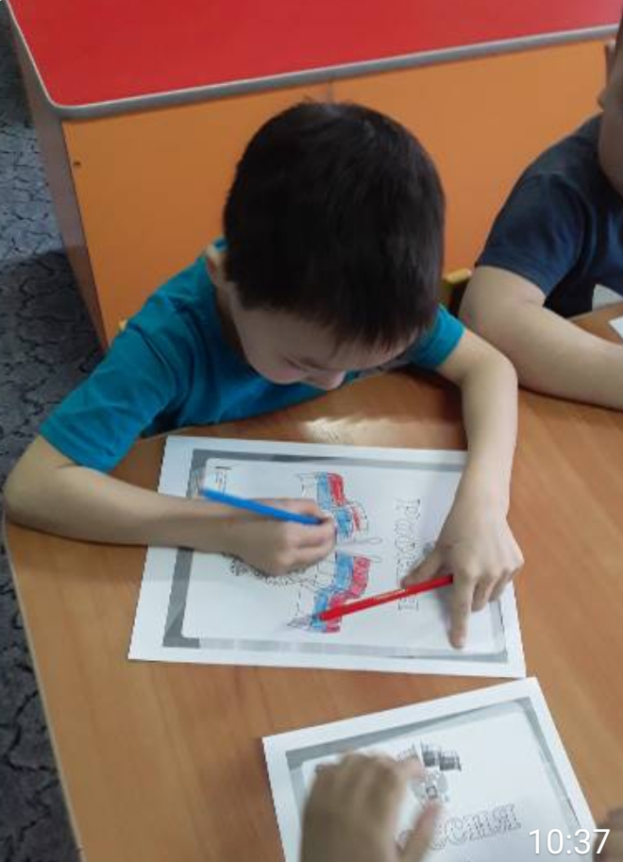
Рисование

Slide 7
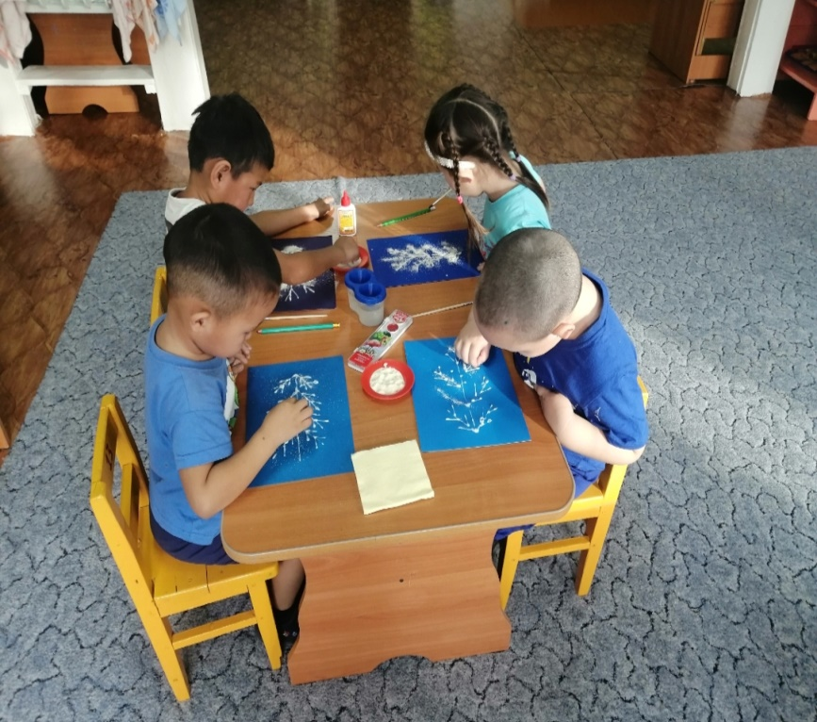
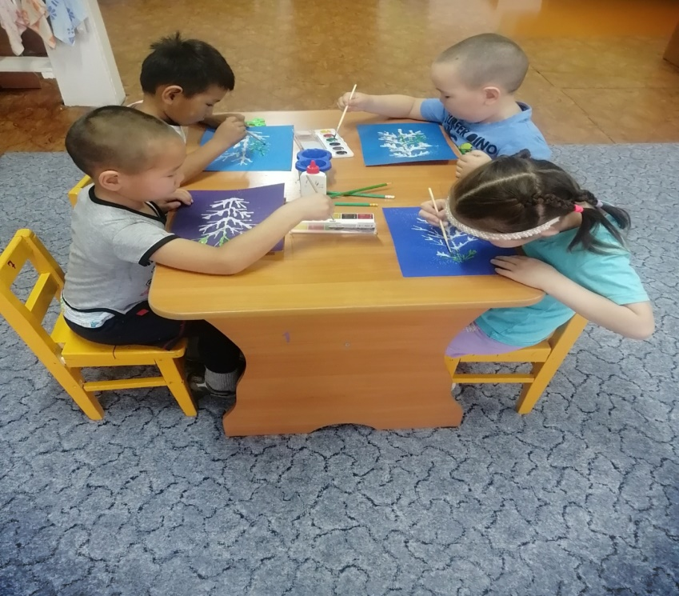
Рисование манкой

Slide 8
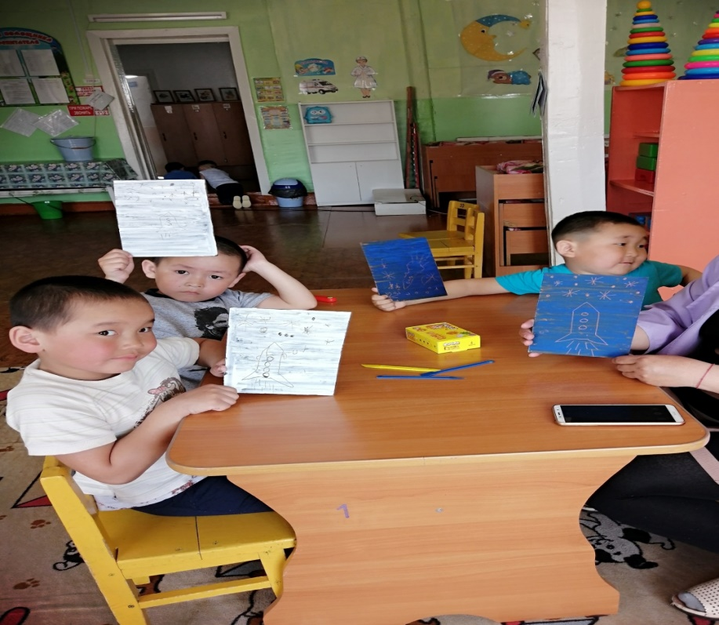
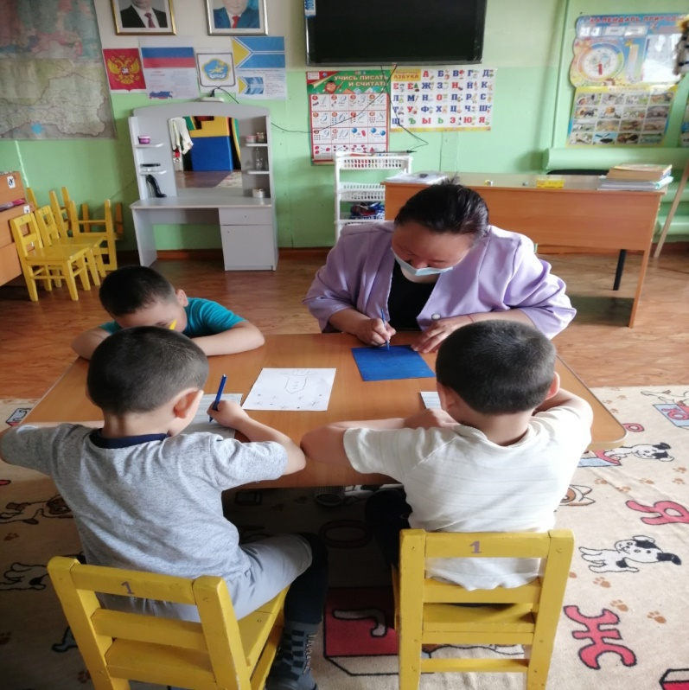
Рисование в технике «Гратаж»

Slide 9
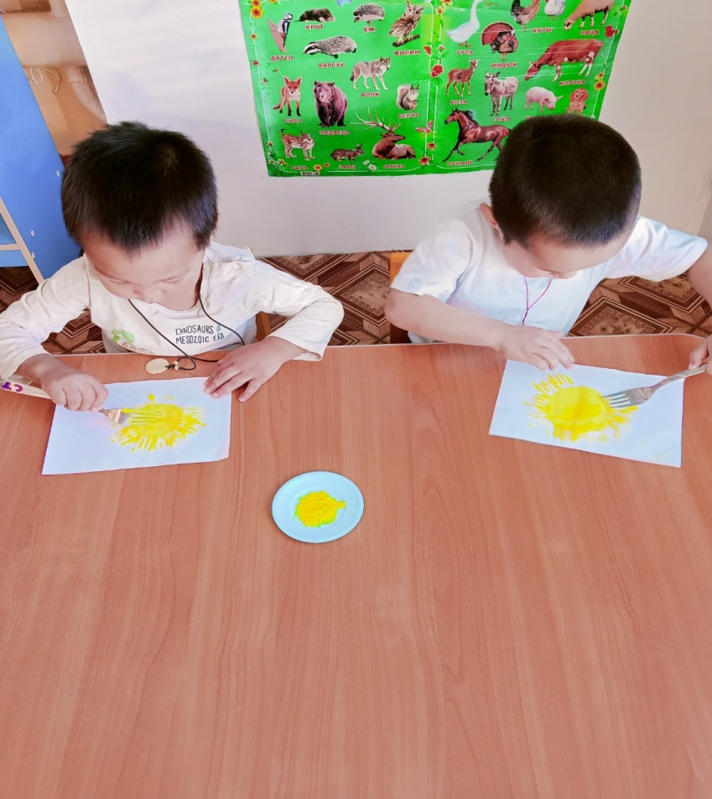
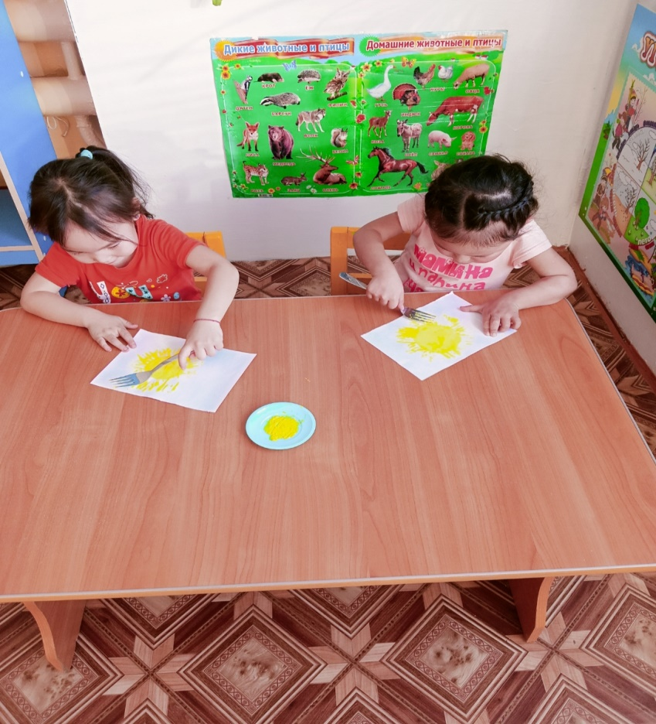
Рисование вилками

Slide 10
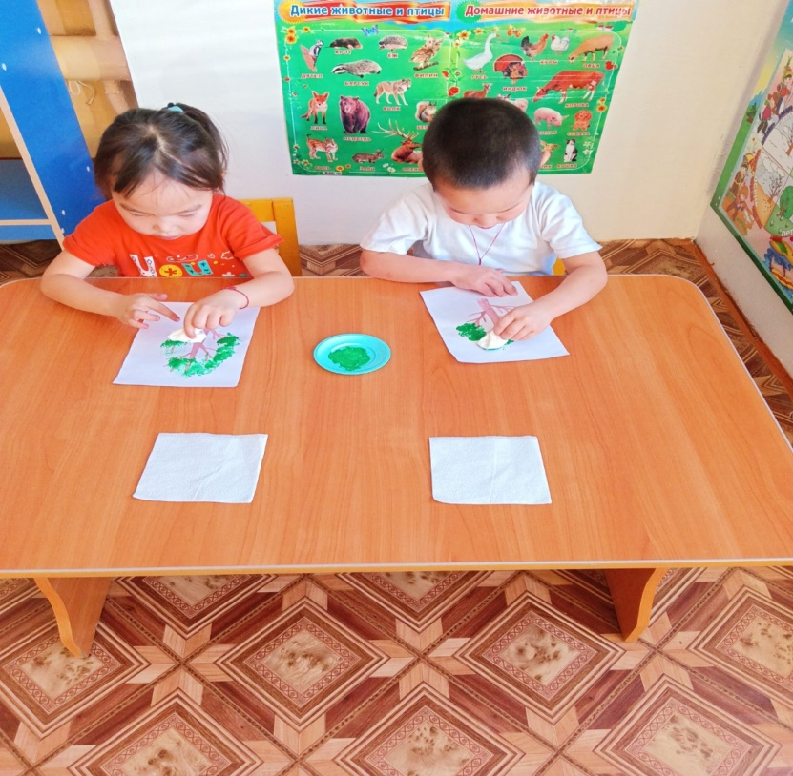
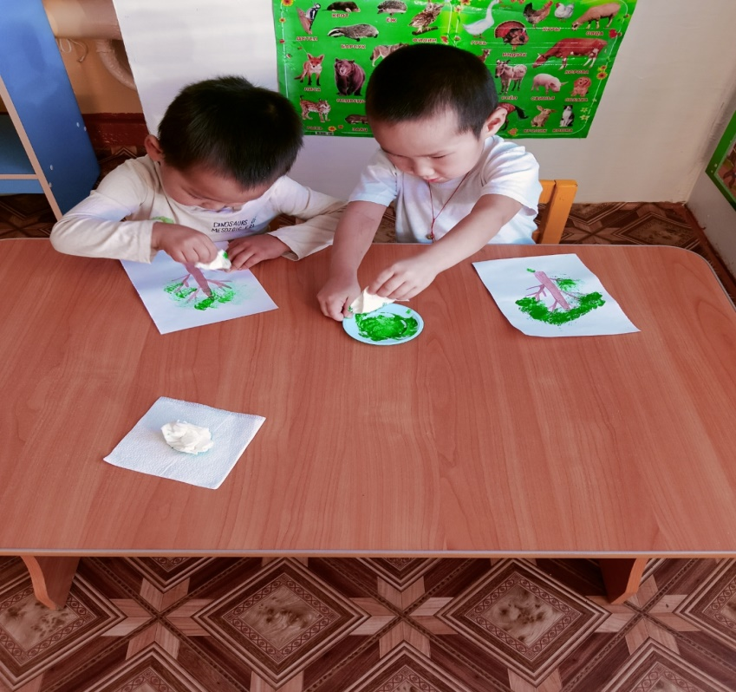
Рисование мятой бумагой

Slide 11
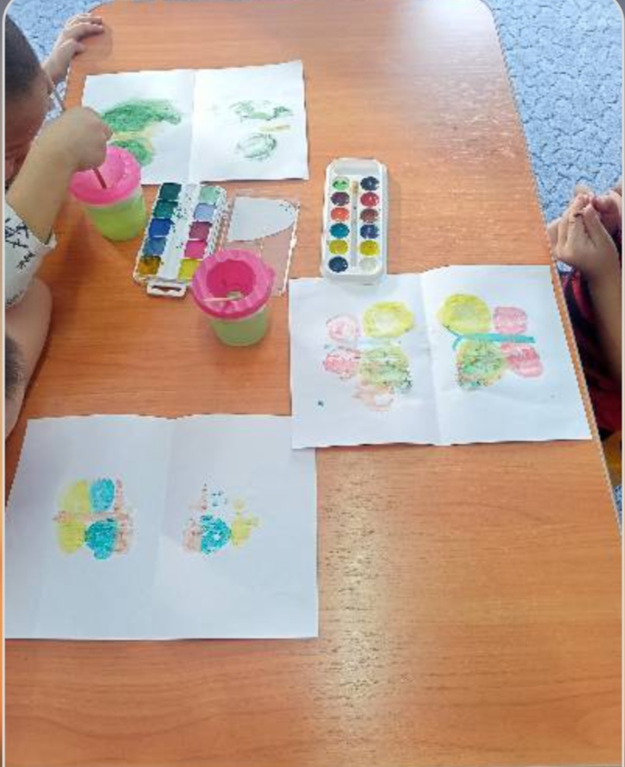
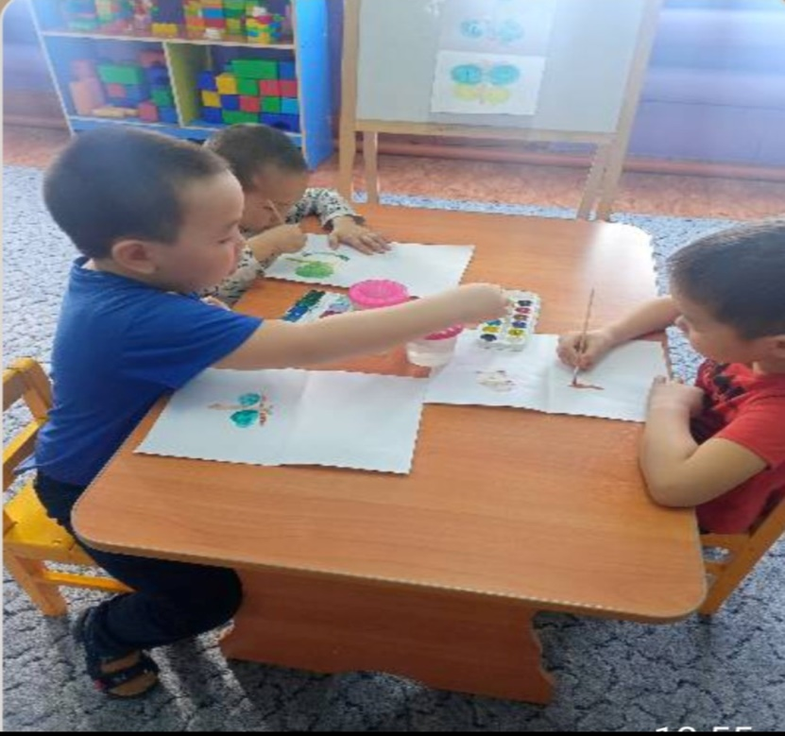
Рисование в технике «Монотипия»

Slide 12
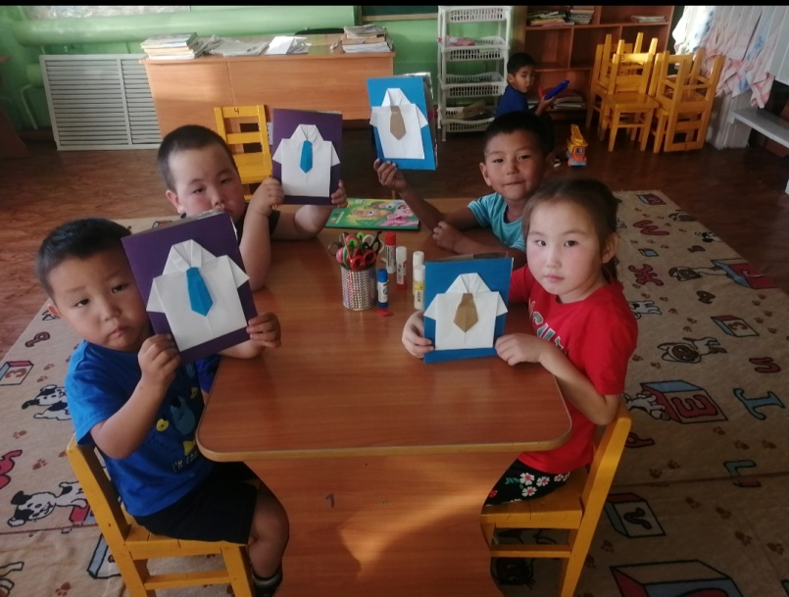
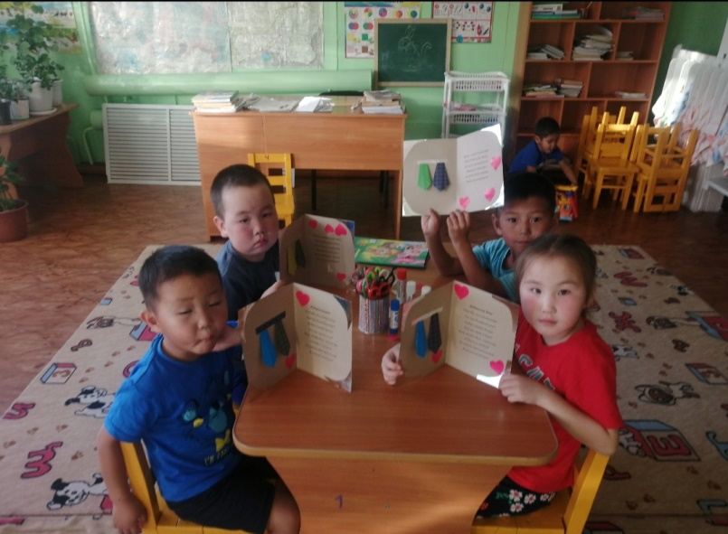
Аппликация

Slide 13
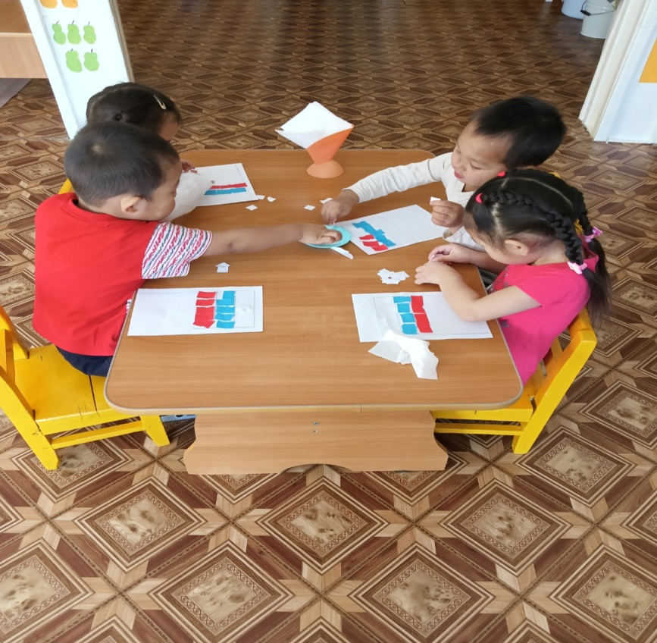
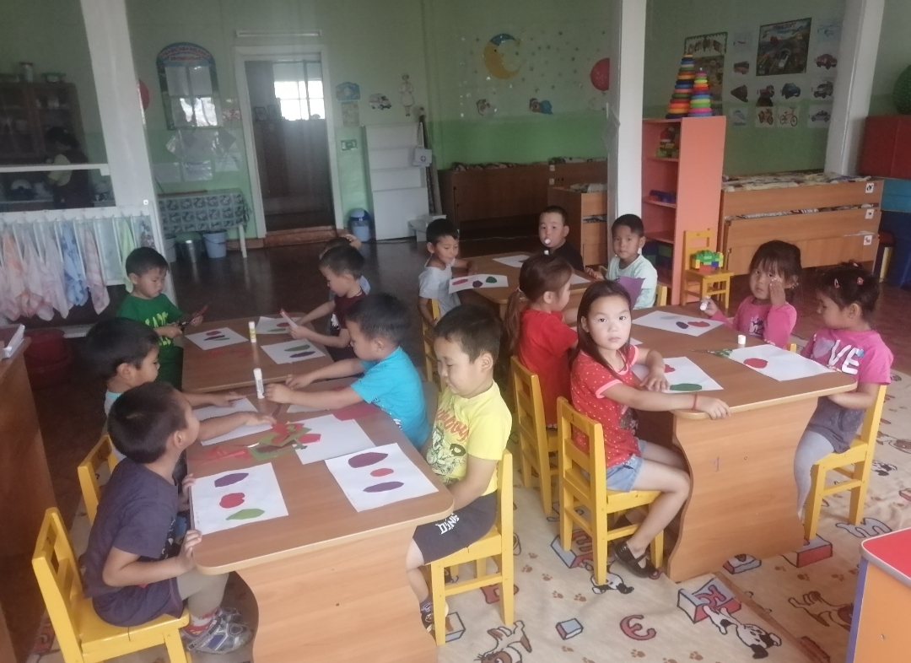
Аппликация

Slide 14
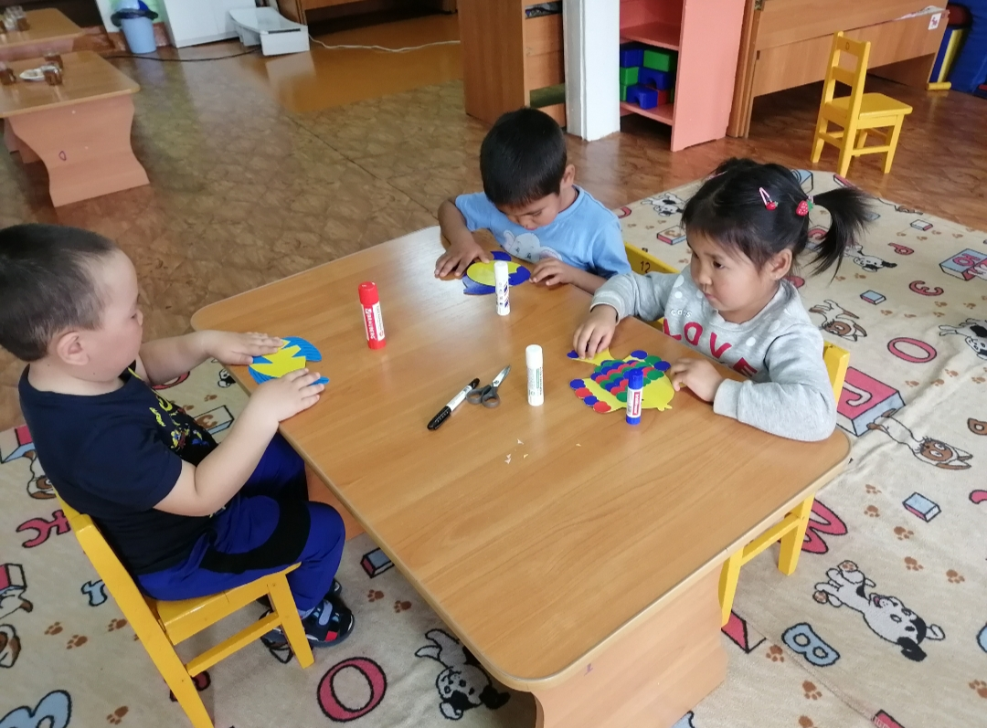
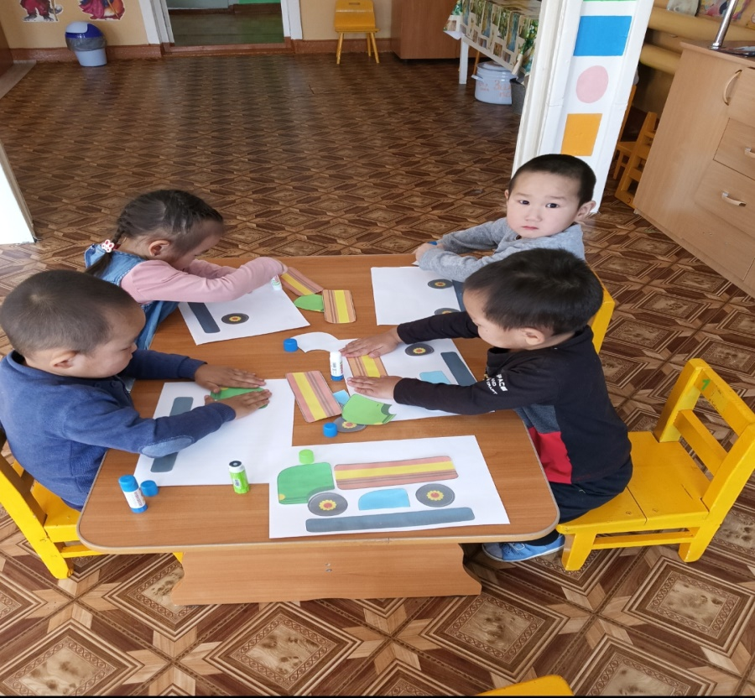
Аппликация

Slide 15
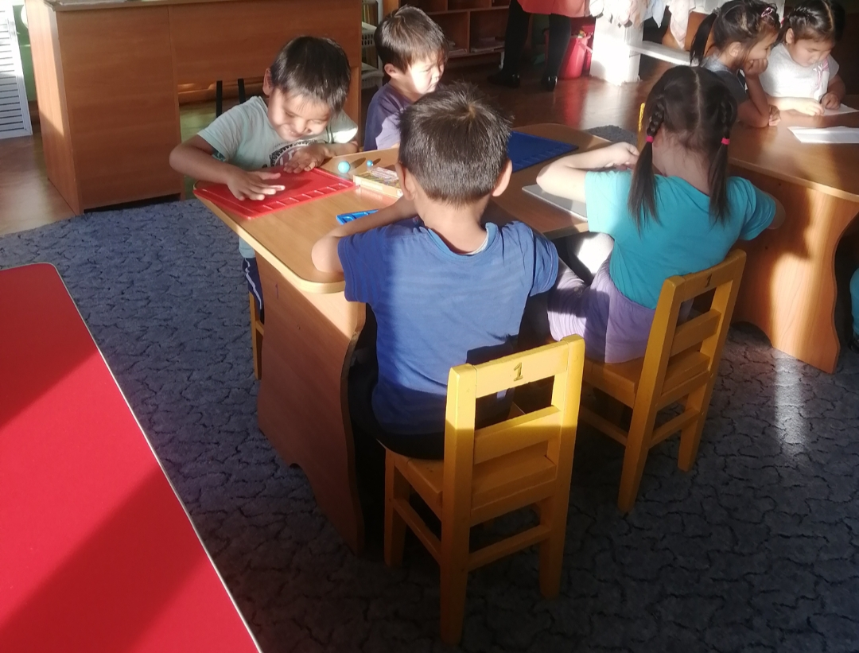
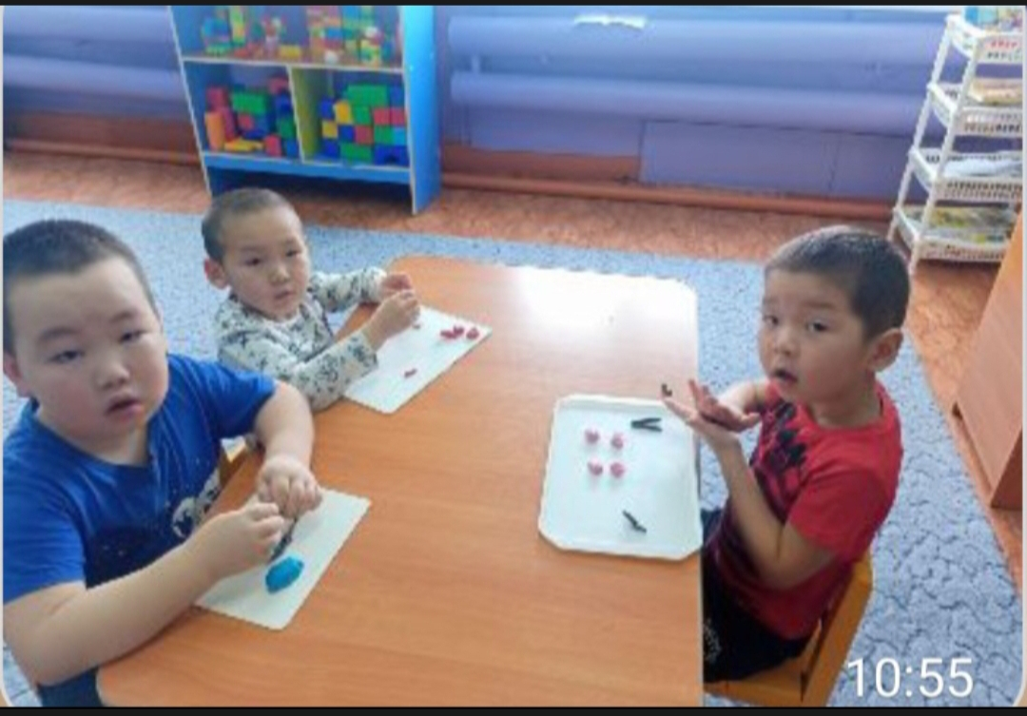
Лепка

Slide 16
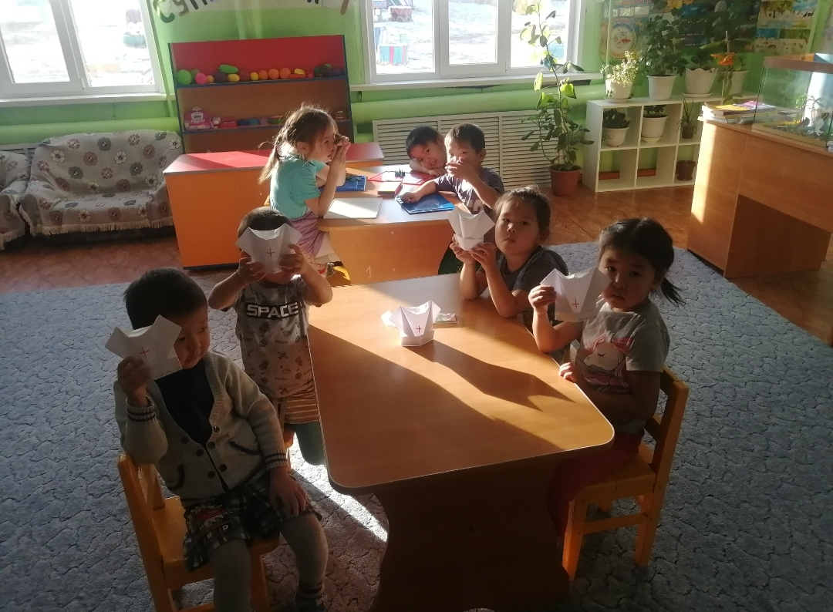
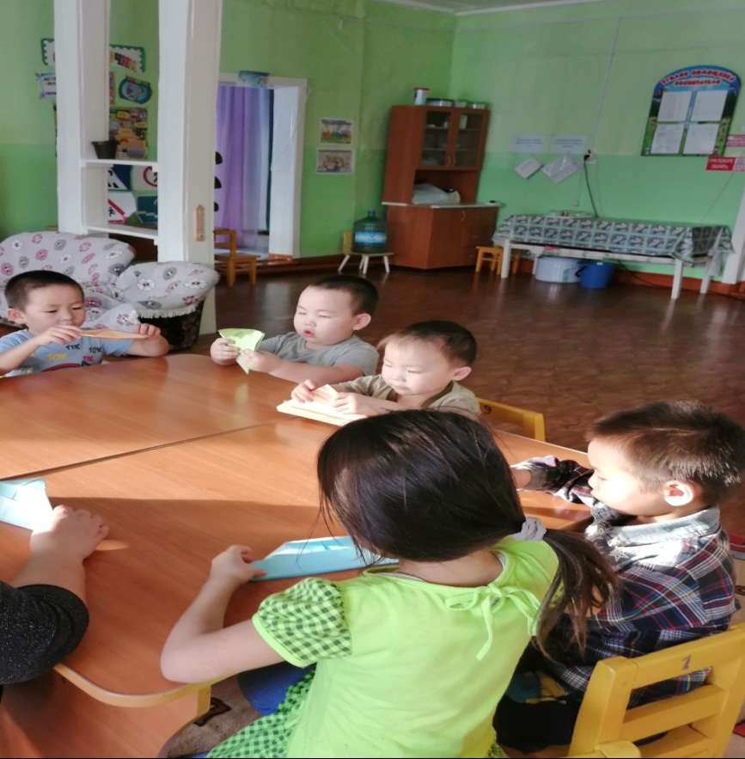
Ручной труд

Slide 17
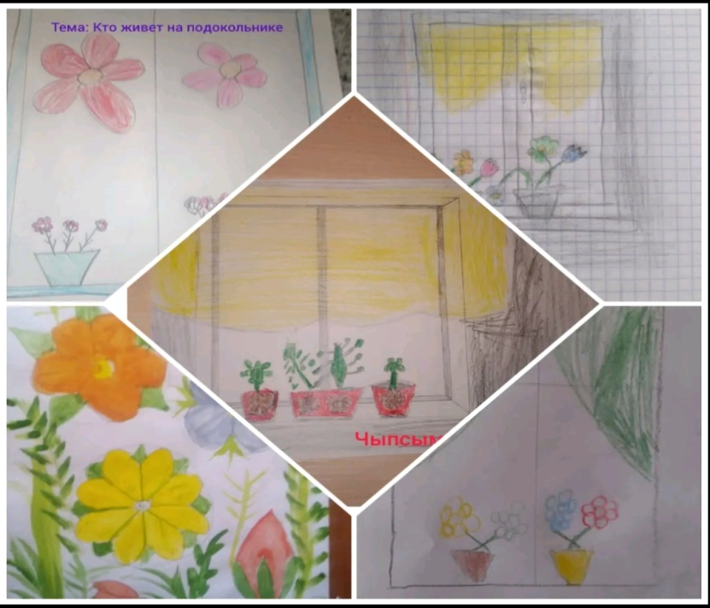
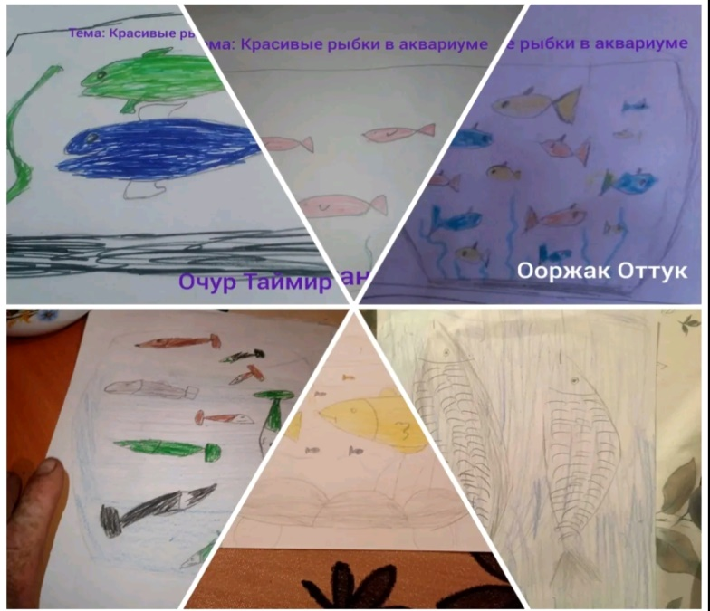
Детские рисунки

Slide 18
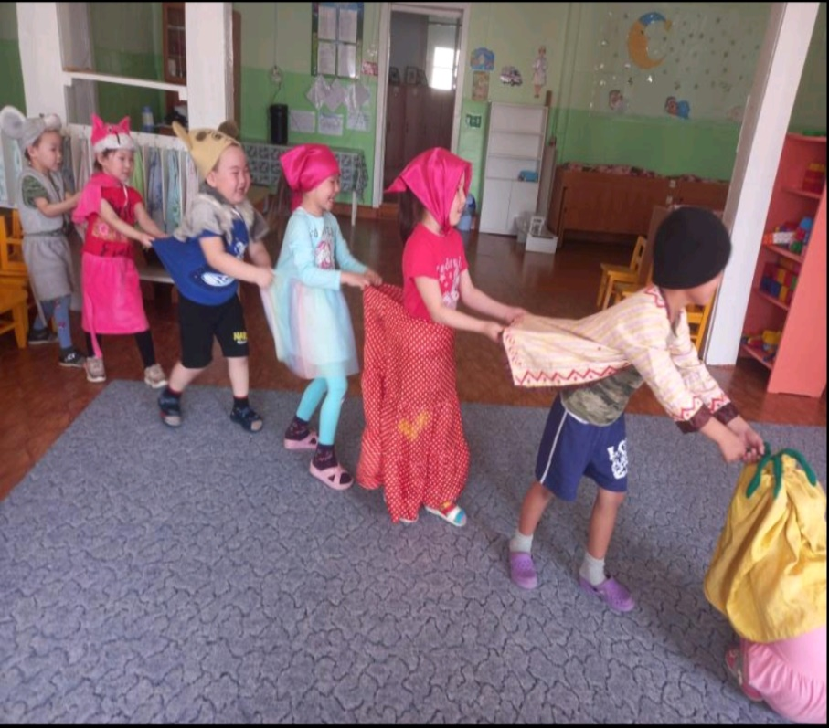
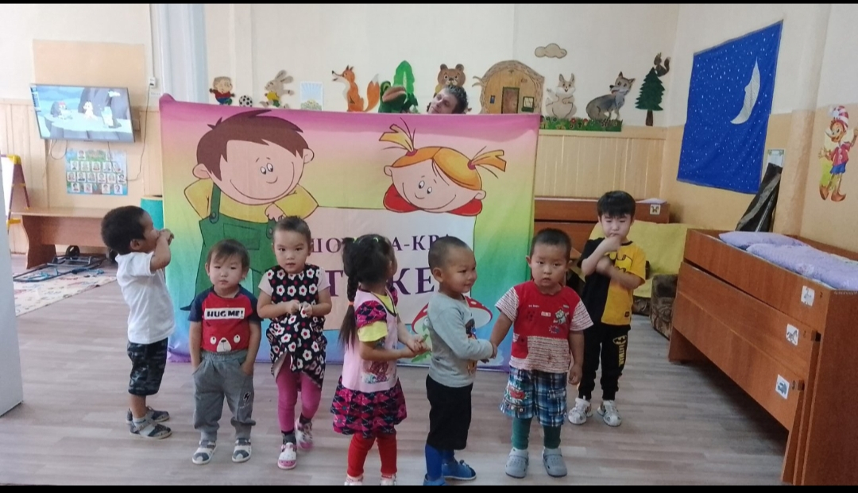
Театр и дети

Slide 19
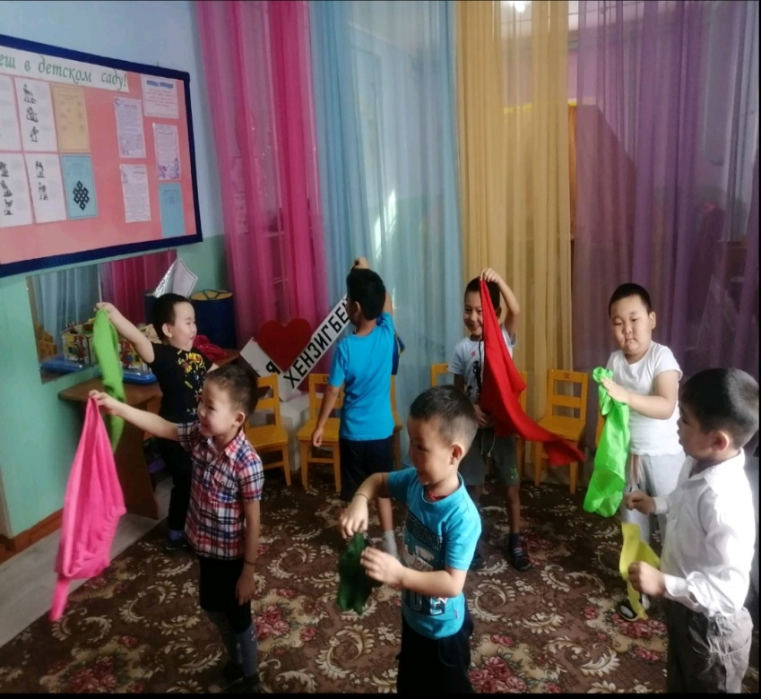
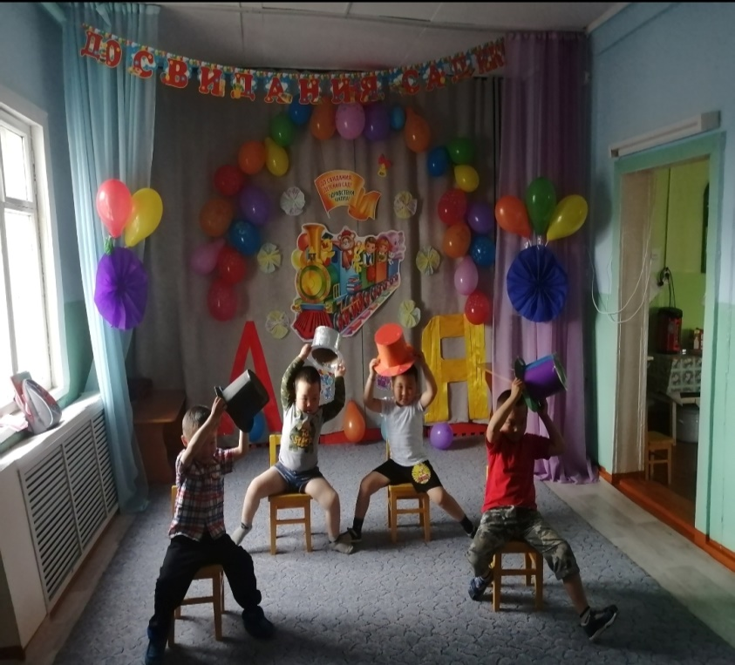

Slide 20
